Slide 1
Appeler une procédure stockée SQL Server
API Gateway

Slide 2
Introduction
Ce guide présente la marche à suivre pour appeler une procédure stockée sous Microsoft SQL Server depuis l’apigateway
Dans le cas d’usage qui nous intéresse, la procédure stockée a une particularité : elle retourne plusieurs résult sets.
Ce n’est pas un guide des bonnes pratiques en vue d’une mise en production mais un “HOWTO” pour réaliser rapidement un PoC avec SQL Server

Slide 3
Contexte
La gateway dispose d’un filtre “Read/Write Database” qui permet de requêter une base SQL, soit sous forme d’une requête SELECT, INSERT, DELETE, UPDATE, soit sous forme d’une procédure stockée
Malheureusement, en l’état elle ne retourne que le premier result set d’un appel à une procédure stockée

Slide 4
Contournement
Pour lire l’ensemble des resultsets, nous utilisons le filtre ”Scripting”.
Un script JavaScript aura pour tâche de :
Récupérer la connexion à la base de données depuis la connexion déclarée dans la configuration
Appeler la procédure stockée
Retourner l’ensemble des données contenues dans les resultsets sous forme JSON

Slide 5
Interface du script
Configuration :
La connexion à la base de données est déclarée dans la configuration
Entrée :
Attribut “db_connection” : nom de l’objet de connexion à la base de données (ex: “MS SQL Server”)
Attribut “db_statement” : la requète permettant l’appel à la procédure stockée
Attribut “db_param_n” (n : entier > 0) : si la procédure accepte des paramètres en entrée, ils sont passés via ces attributs
Sortie :
Attribut “content” : structure JSON contenant l’ensemble des données

Slide 6
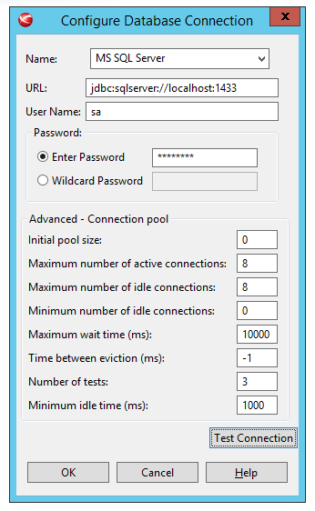
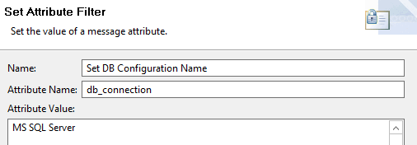
Configuration
Déclaration de l’objet de configuration
Le paramètre “Name” est utilisé pour récupérer l’objet de connexion depuis le script
Définition de l’attribut “db_connection”

Slide 7
Entrée : db_statement et db_param_n
db_statement contient l’appel à la procédure stockée
Soit sous la forme standardisée JDBC :
{ call MyStoredProcedure(?, ?) }
Soit sous une forme spécifique au moteur sous-jacent :
EXECUTE MyStoredProcedure @param1 = ?, @param2 = ?
Les paramètres sont déclarés par des “?” et leurs valeurs sont passées via les attributs ”db_param_n”
n = 1 pour le premier paramètre, 2 pour le second, etc.

Slide 8
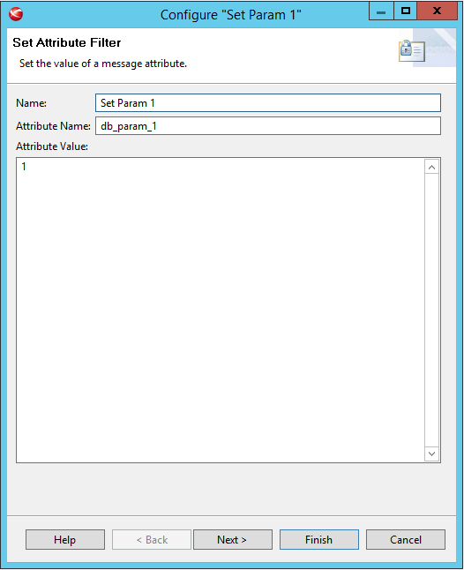
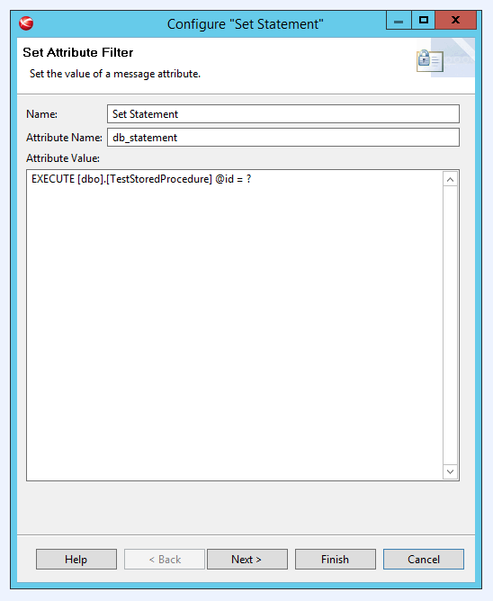
Entrée : db_statement et db_param_n

Slide 9
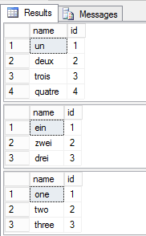
Sortie: content
L’attribut “content” contient la totalité des données au format JSON
[
[ {"name":"un","id":"1"},
{"name":"deux","id":"2"},
{"name":"trois","id":"3"},
{"name":"quatre","id":"4"} ],
[ {"name":"ein","id":"1"},
{"name":"zwei","id":"2"},
{"name":"drei","id":"3"} ],
[ {"name":"one","id":"1"},
{"name":"two","id":"2"},
{"name":"three","id":"3"} ]
]
1 object per line

Slide 10
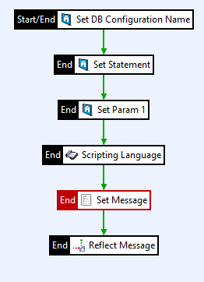
Structure Générale de la Policy
Attributes definition used to send the attributes to the script
Script call
JSON sent to the caller
Return code definition

Slide 11
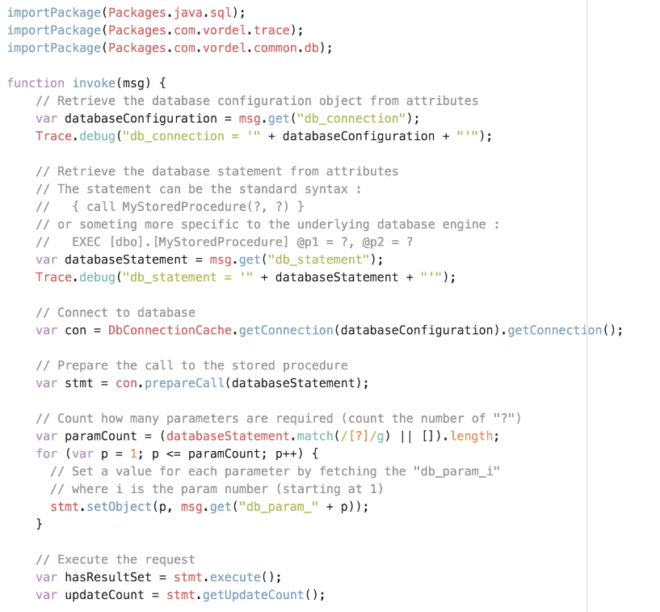
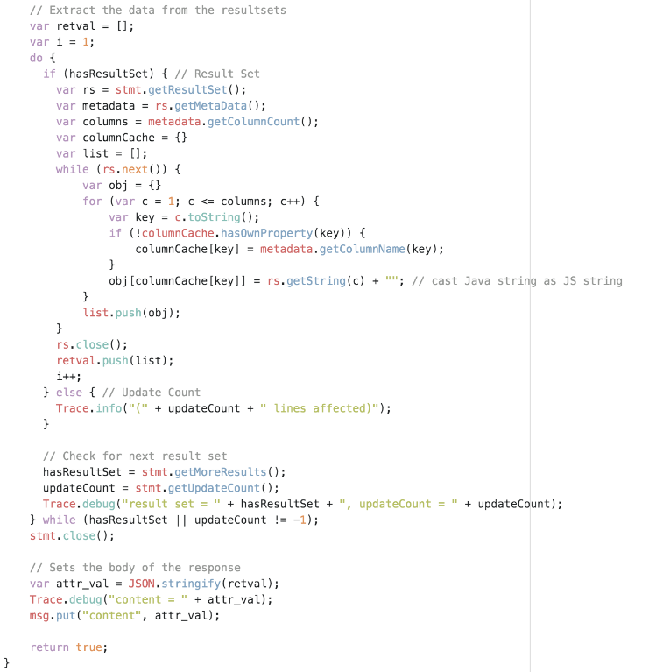
Structure du script

Slide 12
Nicolas Massé
Pre-Sales, API Management

